Slide 1

Quality Assurance
Through Software Engineering
Group 12

Slide 2
Danh sách thành viên
Topics:
Instructor: Nguyễn Thanh Tùng M.Sc.
Group 12:
Nguyễn Thành An 1410028
Hà Xuân Duy 1410053
Six Sigma
Quality assurance
Walkthroughs
Structure charts
Modules
Data and control passing
Documentation
Testing

Slide 3
Mục tiêu
Nhận thức tầm quan trọng của user và các nhà phân tích khi tiếp cận toàn bộ chất lượng của SDLC(vòng đời phát triển hệ thống)
Tạo biểu đồ cấu trúc để thiết kế hệ thống module, top-down
Sử dụng nhiều kỹ thuật khác nhau để nâng cao chất lượng thiết kế và bảo trì phần mềm
Hiểu tầm quan trọng của việc chạy nhiều thử nghiệm trong quá trình phát triển hệ thống để xác định các lỗi phần mềm.

Slide 4
Phương pháp tiếp cận đối với Quality Assurance
Đảm bảo đảm bảo chất lượng toàn diện thông qua thiết kế hệ thống và phần mềm với phương pháp tiếp cận top-down và module.
Tài liệu phần mềm với các công cụ thích hợp.
Kiểm tra, duy trì và kiểm toán phần mềm.

Slide 5
Total Quality Management
Cách quản lí một tổ chức, tập trung vào chất lượng, dưới sự tham gia của tất cả thành viên, nhằm đoạt tới sự thành công với việc thỏa mãn khách hàng
Quản lý chất lượng toàn diện (TQM) là điều cần thiết trong suốt tất cả các bước phát triển hệ thống.
Khái niệm về chất lượng đã mở rộng qua nhiều năm để phản ánh một phương pháp tổ chức, chứ không phải là một phương pháp sản xuất độc quyền.

Slide 6
Six Sigma
Bao gồm các công cụ và chiến lược nhằm nâng cao quá trình hoạt động của một tổ chức.
Một phương pháp luận, một nền văn hóa được xây dựng trên chất lượng.
Mục đích là để loại bỏ tất cả các khuyết tật (3.4 lỗi trên 1 triệu sản phẩm).

Slide 7
Six Sigma
Sử dụng phương pháp top-down.
Lãnh đạo dự án được gọi là Black Belts.
Các thành viên của dự án được gọi là Green Belts.
Master Black Belts là người làm việc trên nhiều dự án và sẵn sàng tham gia, giúp đỡ các nhóm dự án.

Slide 8
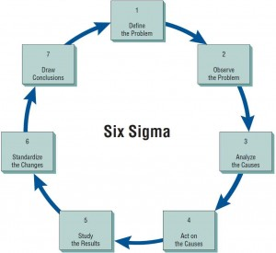
Mỗi nhà phân tích hệ thống nên hiểu phương pháp và triết lý của Six Sigma

Slide 9
Trách nhiệm cho TQM (Total Quality Management)
Sự giúp đỡ của người quản lí phải tồn tại - nghĩa là người quản lý có quyền xem xét nghiêm túc cách chất lượng của hệ thống thông tin và thông tin.
Cam kết sớm về chất lượng từ nhà phân tích và người dùng để tránh những sai lầm không đáng có.
Top-Down

Slide 10
Structured Walkthroughs
Walkthrough là một thuật ngữ sử dụng để đo lường (measure), kiểm tra (examining), và xác định xem hệ thống hoàn thành đã đảm bảo theo tiêu chuẩn dự án hay chưa.
Mục đích của structrured walkthroughs là đánh giá sản phẩm một cách có hệ thống

Slide 11
Structured Walkthroughs
Một trong những hành động quản lí chất lượng mạnh nhất là thực hiện structured walkthrough thường xuyên.
Dùng người đánh gía ngang hàng để theo giõi quá trình lập trình hệ thống và quá trình phát triển tổng quát.
Chỉ ra vấn đề
Cho phép lập trình viên hoặc người phân tích thực hiện những thay đổi thích hợp

Slide 12
Structured Walkthroughs
Những người tham gia structured walkthrough:
Người chịu trách nhiệm cho phần hệ thống đang được đánh giá.
Điều phối viên.
Một lập trình viên hay người phân tích hệ thống ngang hang.
Người ghi chú.

Slide 13
Thiết kế và phát triển hệ thống
01
Bottom-up
02
Top-down
03
Module

Slide 14
Phương pháp Bottom-Up
Nhận diện những quy trình cần vi tính hóa khi nó xuất hiện.
Phân tích chúng như là những hệ thống.
Code hay mua gói phần mềm để đánh ứng vấn đề hiện tại.

Slide 15
Ưu, nhược điểm của phương pháp Bottom-Up
Ưu điểm:
  Những vấn đề trong level thấp nhất thường là những cái cần vi tính hóa, cũng có chi phí hiệu quả nhất.
Nhược điểm:
  Có sự lặp lại trong việc mua phần mềm, nhập dữ liệu.
  Những dữ liệu không có giá trị vào hệ thống.
  Mục tiêu tổ chức chung không được đặt ra nên không thể đạt được.
  Khi lập trình bằng phương pháp bottom-up, subsystems khó có thể hoạt động “mượt” trong hệ thống do giao tiếp.

Slide 16
Phương pháp Top-Down
Tiếp cận Top-Down có nghĩa là quan sát tổng quát hệ thống và chia nó ra làm nhiều phần nhỏ (subsystems).
Tiếp cận Top-Down cho phép người phân tích hệ thống xác định muc tiêu tổ chức tổng quát chung và cách đạt được nó tốt nhất trong hệ thống.
Hệ thống động chia làm các subsystem và yêu cầu của chúng

Slide 17
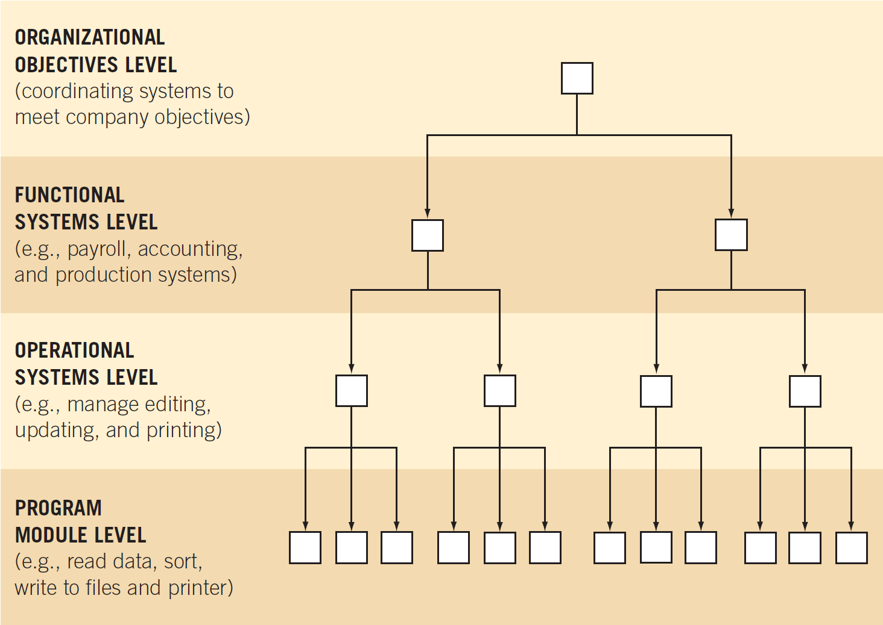
Sử dụng phương pháp Top-Down để xác định mục tiêu tổ chức tổng thể
Notes:
Allows the analyst to ascertain overall organizational objectives first, as well as to ascertain how they are best met in an overall system.

Slide 18
Ưu điểm phương pháp Top-Down
Tránh sự hỗn loạn khi thiết kế toàn bộ hệ thống trong một lúc.
Cho phép những nhóm thiết kế hệ thống làm việc song song trong những hệ thống khác nhau cần thiết.
Tránh việc quên mất mục tiêu của hệ thống.

Slide 19
Nhược điểm phương pháp Top-Down
Có nguy cơ hệ thống sẽ bị chia thành các subsystem sai.
Khi mà các subsystem được chia ra, interface của chúng có thể bị bỏ quên hoặc mặc kệ.
Các subsystem phải được tích hợp lại.

Slide 20
Dùng đồ thị có cấu trúc để thiết kế hệ thống
Đồ thị có cấu trúc là công cụ để thiết hệ thống theo hướng module, top-down.
Đồ thị có cấu trúc chỉ đơn giản là 1 diagram gồm những hộp chữ nhật đại diện cho module và các đường nối

Slide 21
Một sơ đồ cấu trúc khuyến khích thiết kế top-down bằng cách sử dụng các module
Notes:
The numbering allow programmers to insert modules between modules – a module inserted between modules 110 and 120 might be 115.
The arrows with the empty circles represent .
The arrows with the filled-in circles represent control flags or switches.
The arrows indicate that something is passed either down to the lower module or up to the upper one.

Slide 22
Data Couples
&
Control Flags
  Data couple có nghĩa là data được chia sẽ giữa hai module
  Hệ thống có càng ít control flags và data couples, thì càng dễ thay đổi
  Control flags quản lí phần nào của module sẽ được thực thi, liên kết với câu lệnh IF…THEN…ELSE… và các câu lệnh tưng tự.
  Data coupling là khi chỉ có những data cần thiết đi qua data couple
  Stamp coupling là khi có data thừa đi qua data couple
Notes:
Control is designed to be passed from lower-level modules to those higher in the structure. When control is passed downward the result is a module which performs two different tasks which violates the ideal of a functional module.
Stamp coupling – relatively harmless, but reduces the possibility of creating a reusable module.

Slide 23
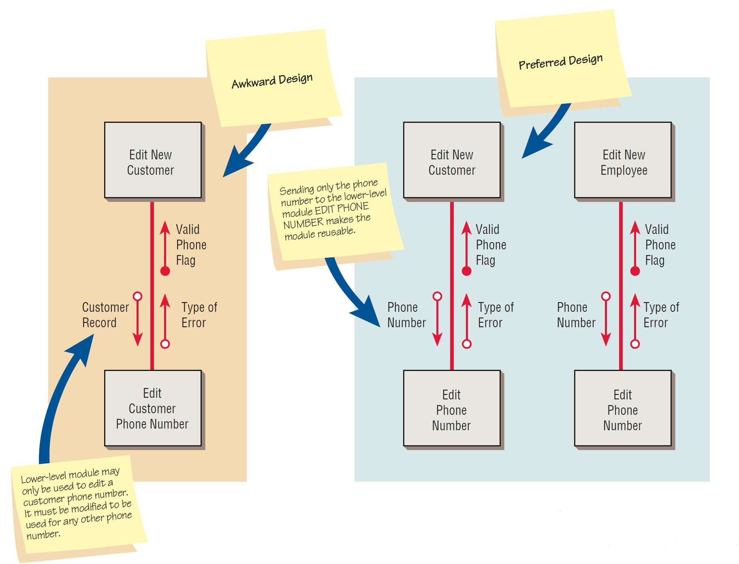
Tạo module có thể tái sử dụng

Slide 24
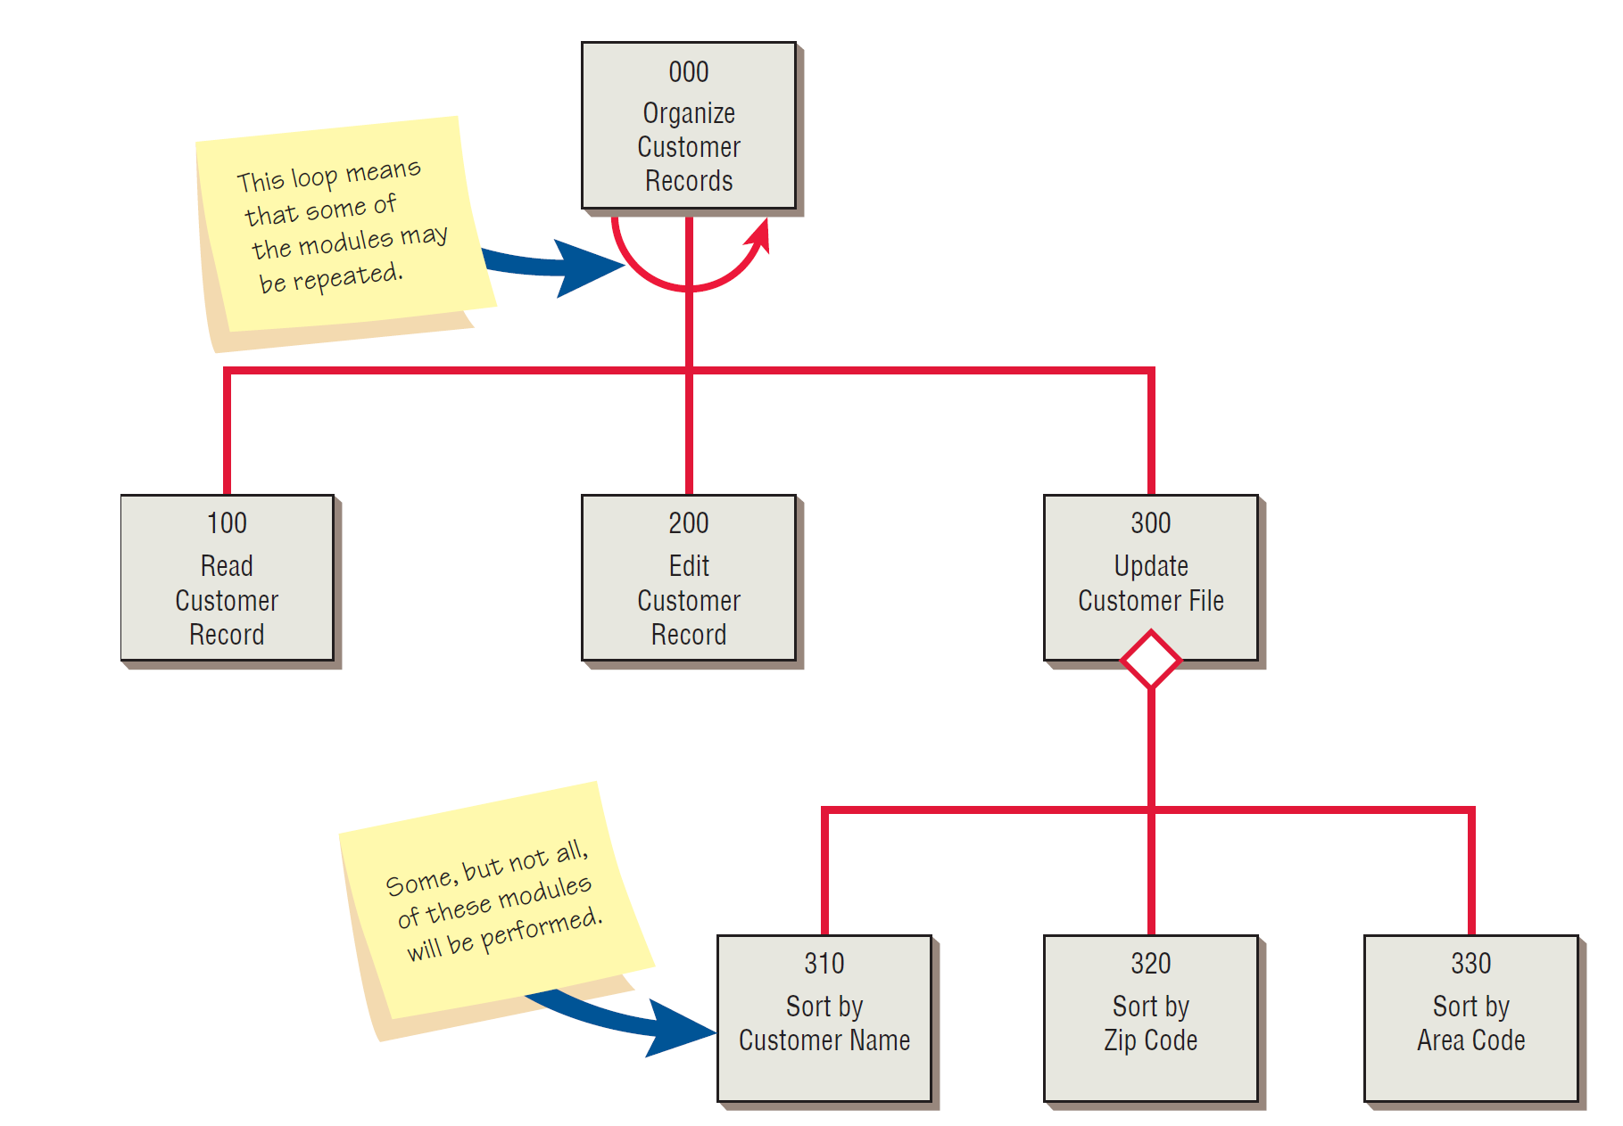
Hình vòng cung và hình kim cương là hai biểu tượng cho biết hành động đặc biệt trong biểu đồ cấu trúc.

Slide 25
Phát triển theo module
Chia chương trình thành các phần hợp lí, quản lí được (module)
Hợp với phương pháp top-down: vì nó quan tâm tới giao tiếp giữa các module và không bỏ mặc nó.
Mỗi module nên có chức năng gắn kết, thực hiện một chức năng.
Notes:
This kind of programming works well with top-down design because it emphasizes the interfaces between modules and does not neglect them until later in systems development.

Slide 26
Ưu điểm của phát triển theo module
Module dễ viết, debug hơn
Module dễ bảo trì hơn
Module dễ hiểu hơn vì nó là subsystem.
Notes:
Modules are easier to write and debug –
Tracing an error in a module is less complicated.
A problem in one module should not cause problems in others.
Modules are easier to maintain – modifications will usually be limited to a few modules and will not be spread over an entire program.
Modules are easier to grasp because they are self-contained subsystems – a reader can pick up a code listing and understand its function.

Slide 27
Các loại module
01
Control module
02
Transformational module
03
Functional module

Slide 28
Control Module
Tìm thấy ở gần đỉnh của structure chart và chứa logic cho việc thực hiện ở các module thấp hơn
Có thể có hoặc không có đại diện trên data flow diagram
Thường chứa các câu lệnh IF, DO hoặc Perform
Không nên có kích thước lớn
Notes:
Should not be very large in size – size should be kept to a minimum. If a control module has more than nine subordinate modules, new control modules should be created that are subordinate to the original control module.
The logic of a control module can be determined from a decision table or a decision tree.

Slide 29
Transformational Module
Được tạo từ data flow diagram
Thường chỉ thực hiện 1 chức năng
Chứa nhiều loại câu lệnh, IF, DO, PERFORM và nhiều loại câu lệnh chi tiết khác như MOVE và ADD.
Những module này thường là module cấp dưới của các control module
Notes:
Created form a data flow diagram – có thể có sẵn từ data flow diagram hoặc phải tự thêm vào
Usually perform only one task – formatting, reading, calculating, or writing.
These modules are lower in the structure than control modules

Slide 30
Functional Module
Thực thi duy nhất một tác vụ cụ thể
Dễ code, debug và bảo trì nhất
Thường được thực hiện bởi control module và Transformational module

Slide 31
Structure chart để thêm khách đặt phòng khách sạn online
Notes:
Modules 000 and 100 are control modules, representing the entire program.
Module 190 is a transformational module that formats the RESERVATION RECORD and performs module 200 to write the RESERVATION RECORD.
Modules 130, 140, 150, 170, 180, 200 are functional modules, performing only one task.

Slide 32
Module cấp dưới (Subordination)
Module cấp dưới là các module nằm ở dưới phần đỉnh trong structure chart và được gọi bởi 1 module cao hơn trong structure chart
Việc cho phép một module cấp thấp thực hiện một tác vụ không mà không nhất thiết phải gọi module, hành vi này gọi là improper subordination.
Notes:
Allowing a lower-level module to perform a task not required by the calling module is called improper subordination – the lower module should be moved higher in the structure.

Slide 33
Documentation
Đảm bảo chất lượng toàn diện yêu cầu các chương trình phải có phần document được ghi lại đúng cách và chính xác.
Documentation:
  Cho phép “thấy” hệ thống mà không cần phải tương tác với nó.
  Cung cấp cái nhìn tổng quan của hệ thống.
  Giảm thời gian bảo trì.
Notes:
The structure chart cannot stand alone as the sole design and documentation technique.
it doesn’t show the order in which the modules should be executed.
it doesn’t show enough detail.
Allows you to “see” the system without having to interact with it – documentation should be prototyped before it is considered complete.
Provides an overview of the system itself – procedural documentation details what must be done to run software on the system; program documentation details the program code that is used.
Shortens time to perform maintenance – do to turn over of personnel, people who conceived of and installed the original system will not be the same ones who maintained it.

Slide 34
System Documentation
Có 3 thành phần:
01
Mã giả (Pseudocode)
02
Hướng dẫn sử dụng
03
Phương pháp FOLKLORE

Slide 35
Pseudocode
Giống với cấu trúc của Tiếng Anh.
Không phải là một loại mã lập trình cụ thể, nhưng nó có thể được sử dụng như một bước trung gian để phát triển mã của chương trình.

Slide 36
Sử dụng mã giả để mô tả dịch vụ cập nhật đăng ký cho một tờ báo lớn

Slide 37
Hướng dẫn sử dụng
Là thành phần của một documentation.
Thành phần chính:
Giới thiệu
Cách sử dụng phần mềm
Phải làm gì nếu phần mềm có lỗi
Phần tham khảo kỹ thuật
Mục lục
Thông tin về cách liên hệ với nhà sản xuất
Notes:
Procedure Manuals – may also contain program codes, flowcharts, and so on.
intended to communicate to those who use them.

Slide 38
Hướng dẫn sử dụng
Một số phàn nàn có thể có:
  Chúng được tổ chức, sắp xếp kém.
  Khó để tìm thấy thông tin cần thiết.
  Một số trường hợp không xuất hiện trong hướng dẫn sử dụng.
  Sách hướng dẫn không được viết bằng tiếng Anh.

Slide 39
Web Documentation
FAQ (Frequently Asked Questions)
Help desks
Technical support
Fax-back services
Downloading updates

Slide 40
Phương pháp FOLKLORE
FOLKLORE được phát triển bởi Kendall và Losee vào những năm 1980.
Thu thập thông tin thường được chia sẻ giữa những người dùng nhưng ít khi được ghi lại.
Notes:
Created to supplement other document techniques.
FORKLORE gathers information that is often shared among users but is seldom written down.
Customs – tries to capture in writing what users are currently doing to get all programs to run without problems.
Tales – stories that users tell regarding how the system worked.
Sayings – brief statements representing generalizations or advice.
Art forms – flowcharts, diagrams, and tables that users draw sometimes may be more useful than flowcharts drawn by the original system author.

Slide 41
  Customs- cố gắng nắm bắt bằng văn bản những gì người dùng sử dụng.
  Tales - những câu chuyện mà người dùng kể.
  Sayings- các câu nói ngắn gọn hoặc lời khuyên.
  Art forms- sơ đồ và bảng mà người dùng vẽ.
Notes:
The danger of relying on FOLKLORE is that the information gathered from users may be correct, partially correct, or incorrect.

Slide 42
Kỹ thuật chọn một thiết kế và tài liệu phù hợp
Tương thích với tài liệu hiện có.
Có thể hiểu được bởi những người khác.
Có thể làm việc trên hệ thống đó sau khi đã rời xa nó trong một khoảng thời gian.

Slide 43
Kỹ thuật chọn một thiết kế và tài liệu phù hợp
Phù hợp với kích thước của hệ thống bạn đang làm việc.
Nó có cho phép tiếp cận thiết kế có cấu trúc nếu điều đó được xem là quan trọng hơn các yếu tố khác không.
Cho phép sửa đổi dễ dàng.

Slide 44
Kiểm tra, bảo trì và kiểm toán
Quá trình kiểm tra
Thực hiện bảo trì
Kiểm toán
Notes:
Once the analyst has designed and coded the system, testing, maintenance, and auditing of it are prime considerations.

Slide 45
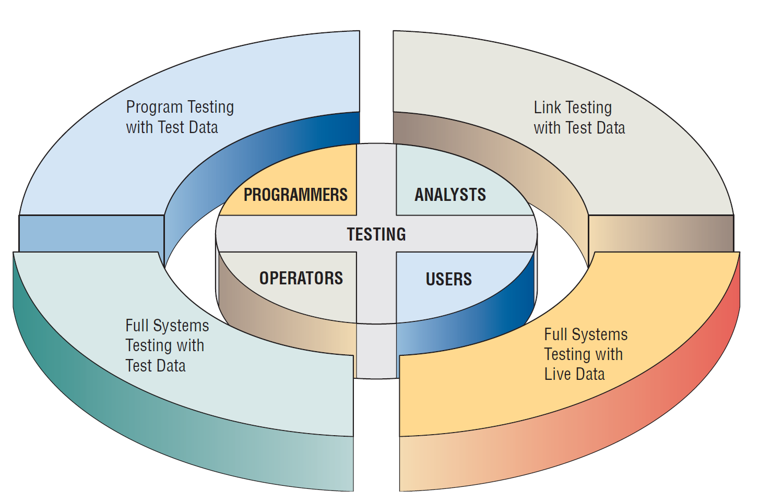
Programmers, analysts, operators, and users đóng vai trò khác nhau trong kiểm thử phần mềm và hệ thống
Quá trình kiểm tra
Notes:
Programmers, analysts, operators, and users all play different roles in the various aspects of testing.

Slide 46
Kiểm tra chương trình với dữ liệu thử nghiệm
Các bước:
Desk check – kiểm tra sự hợp lệ và logic của giải thuật trước khi chạy chương trình.
Thử nghiệm với cả dữ liệu hợp lệ và không hợp lệ.
Kiểm tra đầu ra cho các lỗi và thực hiện bất kỳ sửa chữa cần thiết nào.
Notes:
Desk check programs – the programmer follows each step in the program on paper to check whether the routine works as it is written.
Test with both valid and invalid data – these data are run to see if base routines work and also to catch errors.
Check output for errors and make any needed corrections – the analyst might point out to the programmer omissions of data types to be added in later tests.

Slide 47
Kiểm tra liên kết với dữ liệu thử nghiệm
Còn được gọi là kiểm tra chuỗi.
Kiểm tra xem liệu các chương trình phụ thuộc lẫn nhau có thực sự hoạt động cùng nhau như kế hoạch hay không.
Thử nghiệm với dữ liệu không hợp lệ.
Notes:
Test for normal transactions – those that make up the bulk of the load.
Test with invalid data – if the system works with normal transactions, variations are added, including invalid data used to ensure that the system can properly detect errors.

Slide 48
Kiểm tra toàn bộ hệ thống với dữ liệu thử nghiệm
Tài liệu hướng dẫn đầy đủ.
Hướng dẫn có đủ rõ ràng không
Công việc hoạt động có thực sự “flow"
Output có chính xác và người dùng có hiểu output này.
Notes:
When link tests are concluded, the system as a complete entity must be tested.
Operators and end users become actively involved in testing.
Adequate documentation in procedure manuals – to afford correct and efficient operation.
Are procedure manuals clear enough – do they communicate how data should be prepared for input.
Do work flows actually “flow” – those work flows necessitated by the new or modified system.
Is output correct and do users understand this output – do users understand that this is how it will look in its final form.

Slide 49
Kiểm tra toàn bộ hệ thống với dữ liệu thực tế
So sánh đầu ra của hệ thống mới với những gì bạn biết để được xử lý chính xác.
Chỉ sử dụng một lượng nhỏ dữ liệu trực tiếp.
Notes:
Live data – data that have been successfully processed through the existing system.

Slide 50
Thực hiện bảo trì
Giảm chi phí bảo trì
Cải thiện phần mềm hiện có.
Cập nhật phần mềm.
Đảm bảo cho sự phản hồi.
Notes:
The better the system design, the easier it will be to maintain and the less money the business will have to spend on maintenance.
Reduce maintenance costs – software maintenance can devour upwards of 50 percent of the total data processing budget for a business. Approximately 70 percent of software errors have been attributable to inappropriate software design.
Improve the existing software – rather than to respond to a crisis or failure.
Update software in response to the changing organization – emergency and adaptive maintenance comprises less than half of all system maintenance.
Ensure channels for feedback – users must be able to communicate problems and suggestions easily to those who will be maintaining the system.
Classification scheme – designates the perceived importance of the maintenance being suggested.

Slide 51
Kiểm toán
  Kiểm toán viên nội bộ: kiểm soát các điều khiển được sử dụng trong công trình hạ tầng thuộc hệ thống thông tin.
  Kiểm toán viên bên ngoài: được sử dụng khi hệ thống thông tin xử lý dữ liệu ảnh hưởng đến báo cáo tài chính của công ty.
Notes:
Internal auditors work for the same organization that owns the information system.
External auditors are hired from the outside.

Slide 52

reference
Thank you
Kham khảo: Systems Analysis and Design, 7e - Kendall & Kendall

